Slide 1
Bożonarodzeniowe tradycje w Europie

Slide 2
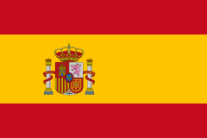
1. Hiszpania
W Hiszpanii dzieci nie dostają prezentów na Wigilię ani w dniu Bożego Narodzenia. Zwyczajowo prezenty wręcza się dwanaście nocy po Bożym Narodzeniu, czyli w święto Trzech Króli. Prezenty są podobne jak u nas - zazwyczaj to zabawki, słodycze i drobne upominki. W święta w Hiszpanii ludzie gromadzą się w kościołach na mszy św., a następnie udają się do domów, by spożyć kolację w rodzinnym gronie. W wielu domach piecze się specjalny keks. Hiszpanie nie dzielą się opłatkiem. Zamiast tego spożywają przysmak z chałwy zawinięty w opłatek, tzw, turron.

Slide 3
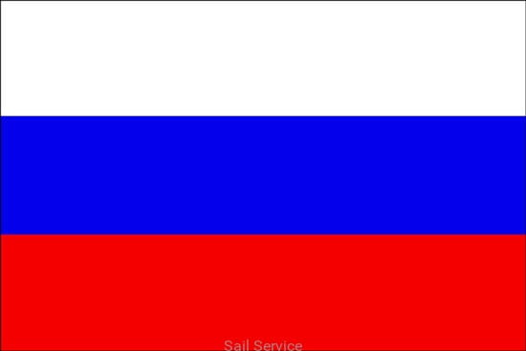
2. Rosja
W Rosji święta Bożego Narodzenia nie mają aż tak wielkiego znaczenia jak w Polsce. Znacznie huczniej obchodzony jest Nowy Rok. Właśnie wtedy odbywa się kolacja, która przypomina naszą Wigilię. Rosyjskie rodziny gromadzą się wtedy przy suto zastawionym stole i przystrojonej choince. Z okazji Nowego Roku obdarowują się także prezentami. Najpopularniejszymi w kategorii dziecięcej są słodycze i zabawki. Przynosi je nie święty Mikołaj, ale Dziadek Mróz lub Śnieżynka - jego wnuczka.

Slide 4
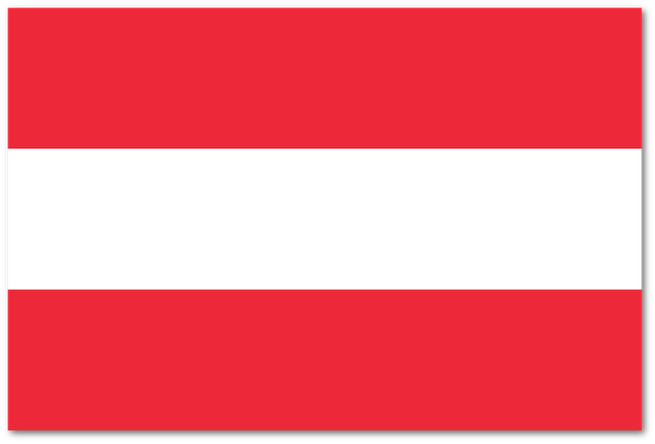
3. Austria
W Austrii świąteczne zwyczaje różnią się w zależności od regionu. Przykładowo w centralnej części Tyrolu bardzo ważną tradycją jest kolędowanie. W każdy czwartek adwentu dzieci, a także dorośli chodzą po domach i śpiewają świąteczne pieśni. W Wigilię mieszkańcy tyrolskich miasteczek gromadzą się na rynkach, by kolędować już wspólnie. Ważną i popularną tradycją gwiazdkową są także jarmarki bożonarodzeniowe. Jeden z najpopularniejszych odbywa się w Wiedniu - to Wiener Adventzauber. Jarmarki świąteczne wokół jeziora Wolfgangsee należą do najpiękniejszych na świecie i warto choć raz je zobaczyć.

Slide 5
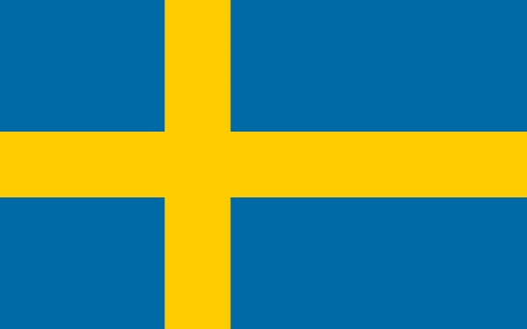
4. Szwecja
W Szwecji świętowanie Bożego Narodzenia rozpoczyna się bardzo wcześnie, bo już 13 grudnia. Tego dnia obchodzony jest dzień św. Łucji. Z tej okazji mężczyźni oraz zwierzęta domowe dostają dodatkowy posiłek. Odbywa się także uroczysta parada. Co roku jedna z kobiet jest wybierana na św. Łucję - przebiera się w kostium i przewodzi pochodowi. W święta rodziny wręczają sobie wzajemnie podarki. Dzieci wierzą, że przynosi je Święty Mikołaj. Jest on jedna zupełnie inaczej przedstawiany niż w Polsce. Jultomten, czyli właśnie Św. Mikołaj jest gnomem, który mieszka w piwnicy.

Slide 6
5. Rumunia
Boże Narodzenie w Rumunii, mimo że jest to kraj w większości prawosławny, obchodzi się zgodnie z kalendarzem gregoriańskim, czyli tak jak w Europie Zachodniej – między 24 a 26 grudnia. O tym, że zbliżają się święta, przypominają wędrujące od domu do domu dzieci przebrane za trzech mędrców i króla Heroda. Zaproszeniem dla kolędników są świetlne dekoracje na fasadach i w oknach domów. Domownicy wyczekują ich ze słodkościami. Odpowiednikiem łamania się opłatkiem jest dzielenie się chlebem, a życzenia Rumuni składają sobie podczas świątecznej liturgii w kościele.

Slide 7
Wykonała Julia Żyła.

